Slide 1


SUPER HERO ARENA
Batalha DC vs Marvel
Alunos: Adamilton, Adriana e Brenda
Professor: Fábio

Slide 2
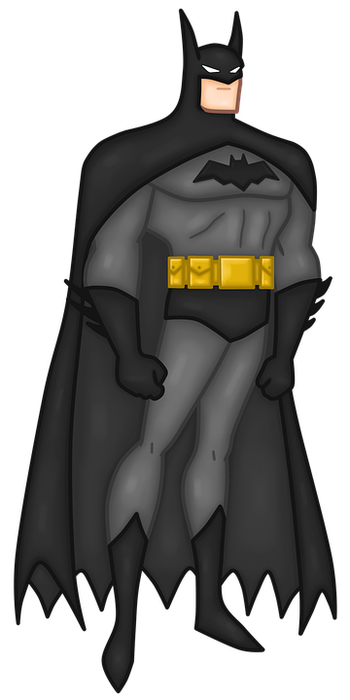
Ideia original do jogo
A ideia era pegar um tema em comum com todos do grupo para fazer a aplicação do uso de classes.
Conforme íamos desenvolvendo o código, novas ideias foram surgindo e ficamos empolgados com o desafio.
Nossa ideia inicial foi a página a seguir e mudamos bastante nosso jogo e estamos felizes com o resultado.

Slide 3
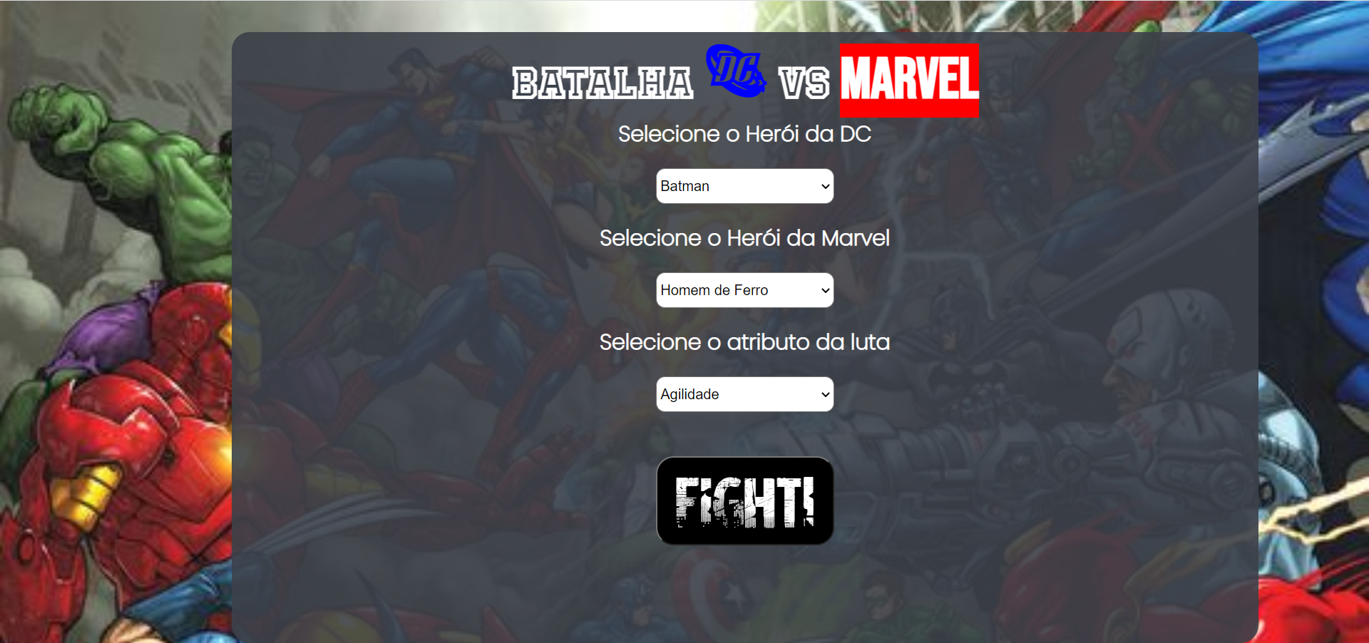
Primeira e única tela
do jogo na 1ª versão.
No início queríamos apenas colocar fotos dos Heróis ao lado das opções de escolha.
FOTO DO
HERÓI
AQUI

Slide 4
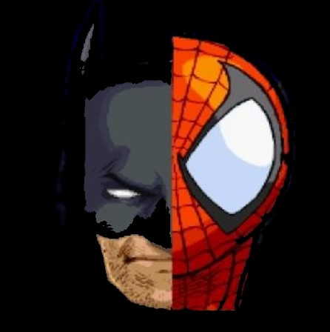
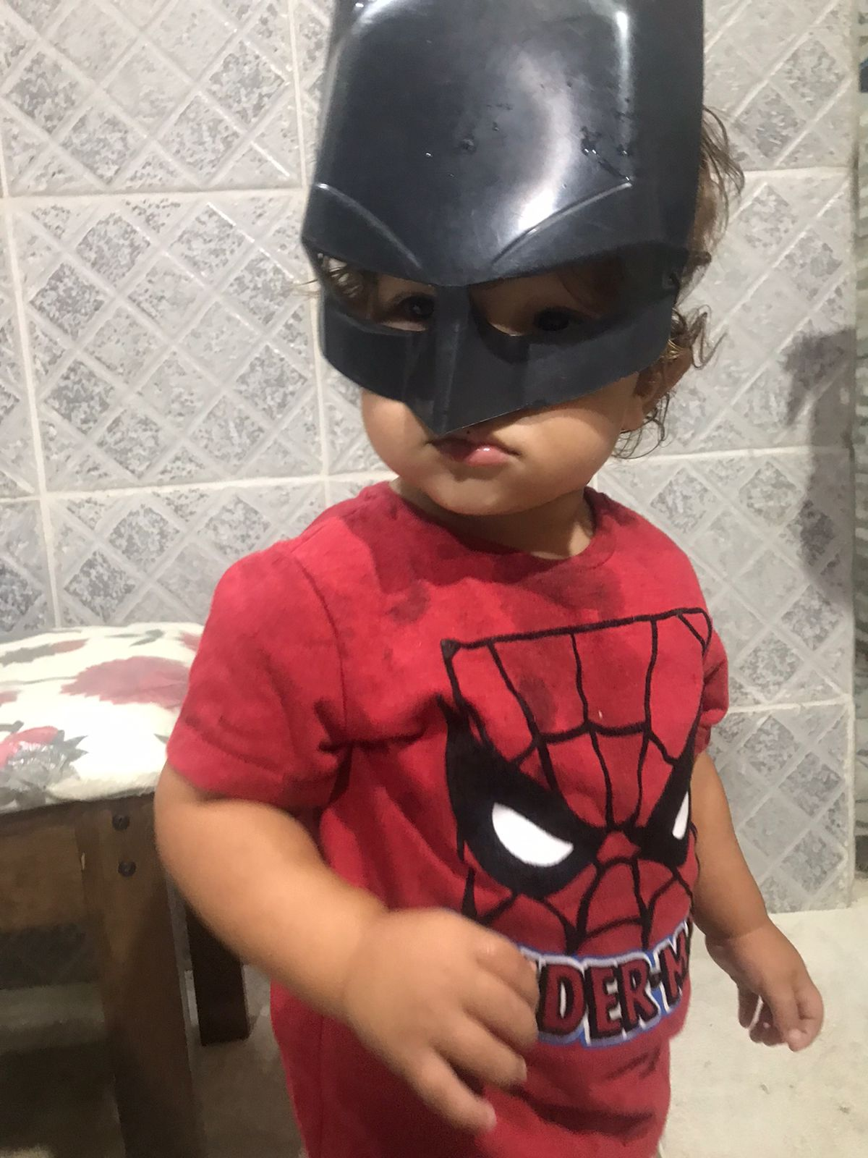
Inspiração para tela de abertura

Slide 5
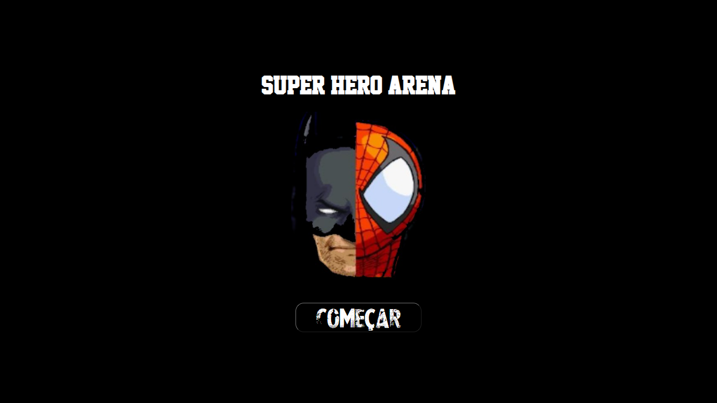
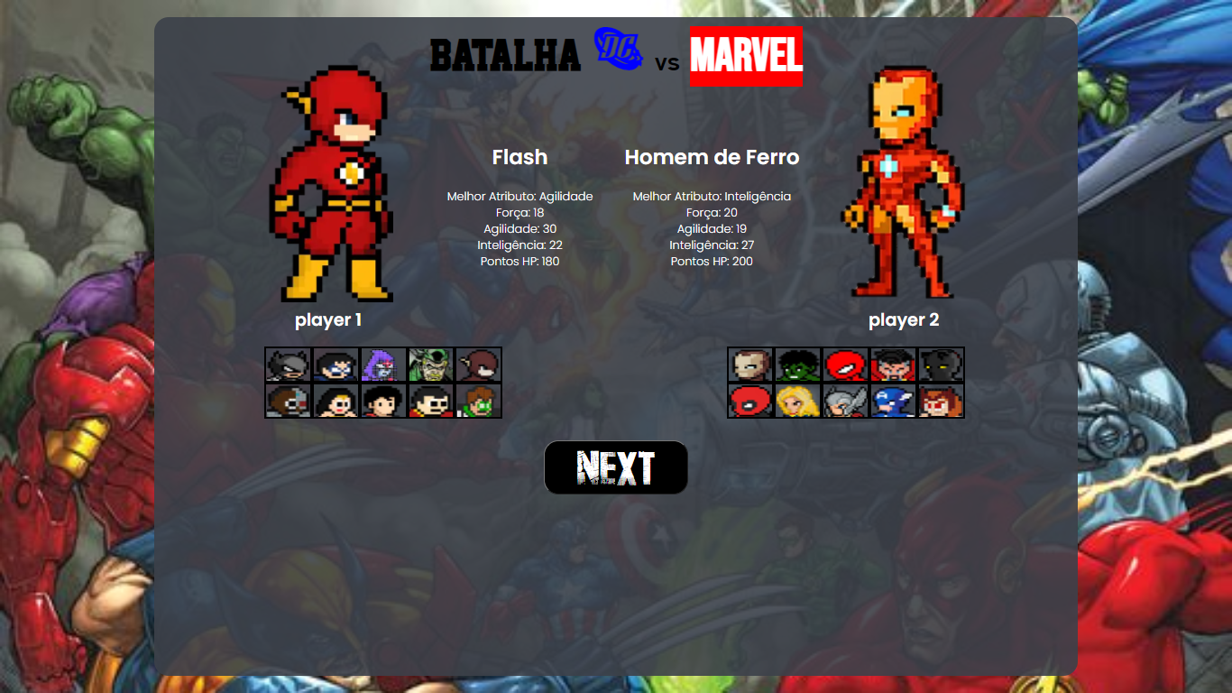

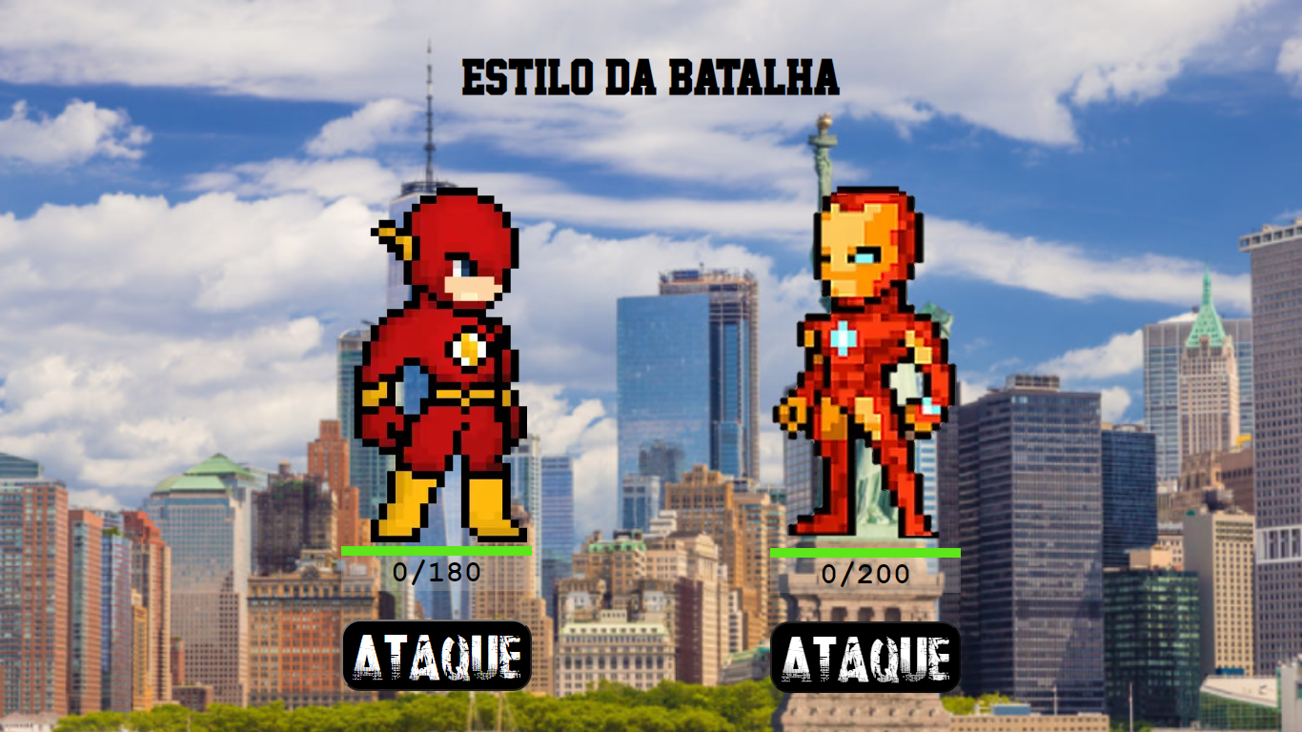
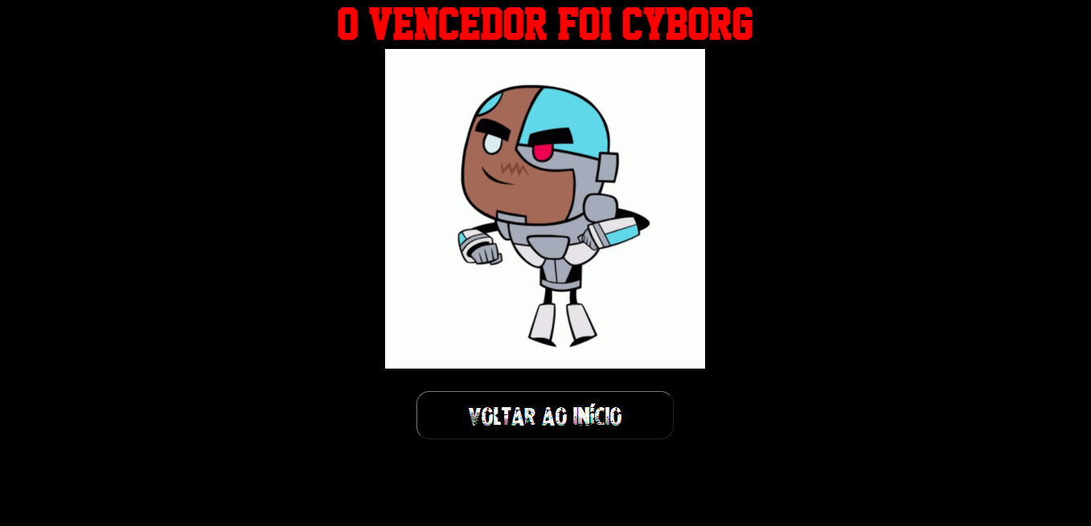
Novas telas

Slide 6
Funções
Dois Jogadores;
Escolher a Arena;
Ataques de Inteligência, Força e Agilidade;
Defesa

Slide 7
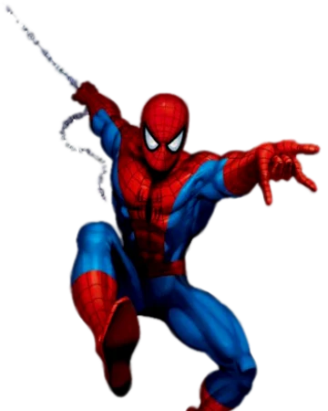
Finalidade
Animação e diversão.
Atacar seu oponente até zerar seus pontos.

Slide 8








Ferramentas utilizadas
http://pt.savefrom.net/ Para baixar vídeos do youtube
https://convertio.co/pt/pricing/?utm_source=hit_dm Para converter vídeos do youtube

Slide 9
Aprendizados
Trabalho em equipe com metas e atribuições;
Uso de classes;
Formatamos áudios e imagens;
Barra de progresso (nunca tínhamos feito);
Várias páginas no mesmo HTML;
Uso do jQuery.

Slide 10

Agradecimentos
À Alpha Edtech pela oportunidade.
Ao professor pelos ensinamentos.
Aos amigos da turma e monitores pelas dicas e inspirações.
Muito obrigado!!!

